Slide 1
Pago por bienes y servicios ambientales
Banco Interamericano de Desarrollo
Diálogo Regional de Política
Daniel Tomasini
Coordinador Ambiente y Desarrollo Sostenible
PNUD Argentina
Red de Medio Ambiente
Reunión Subregional del Cono Sur
Buenos Aires, 17 de abril de 2006

Slide 2
Cuestiones básicas
Ausencia o fuerte debilidad de mercados para B y S ambientales.
Validación causa - efecto
Derechos de propiedad sobre B y S amb.
Valoración económica de los B y S amb.
Intervención estatal:
Instrumentos legales/ administrativos
Instrumentos económicos: impuestos/subsidios y tasas.

Slide 3
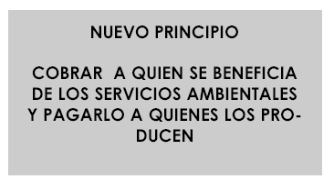

Slide 4
Análisis económico y valoración ambiental
VALORES ECONOMICOS
Del lado del beneficio: DISPOSICION A PAGAR
Del lado del costo: COSTO DE OPORTUNIDAD
Valores económicos: PRECIOS SOMBRA
Precios de mercado ajustados por distorsiones (impuestos, subsidios)
Valorización de bienes y servicios fuera del mercado
RIESGO AMBIENTAL

Slide 5
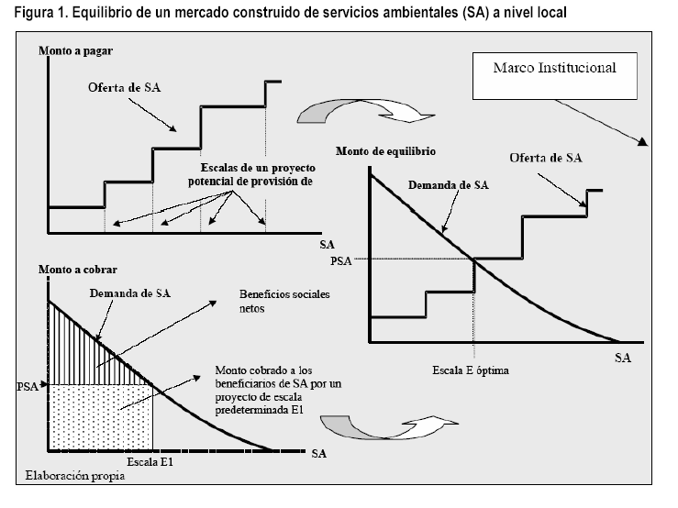
Fuente: FONAFIFO

Slide 6
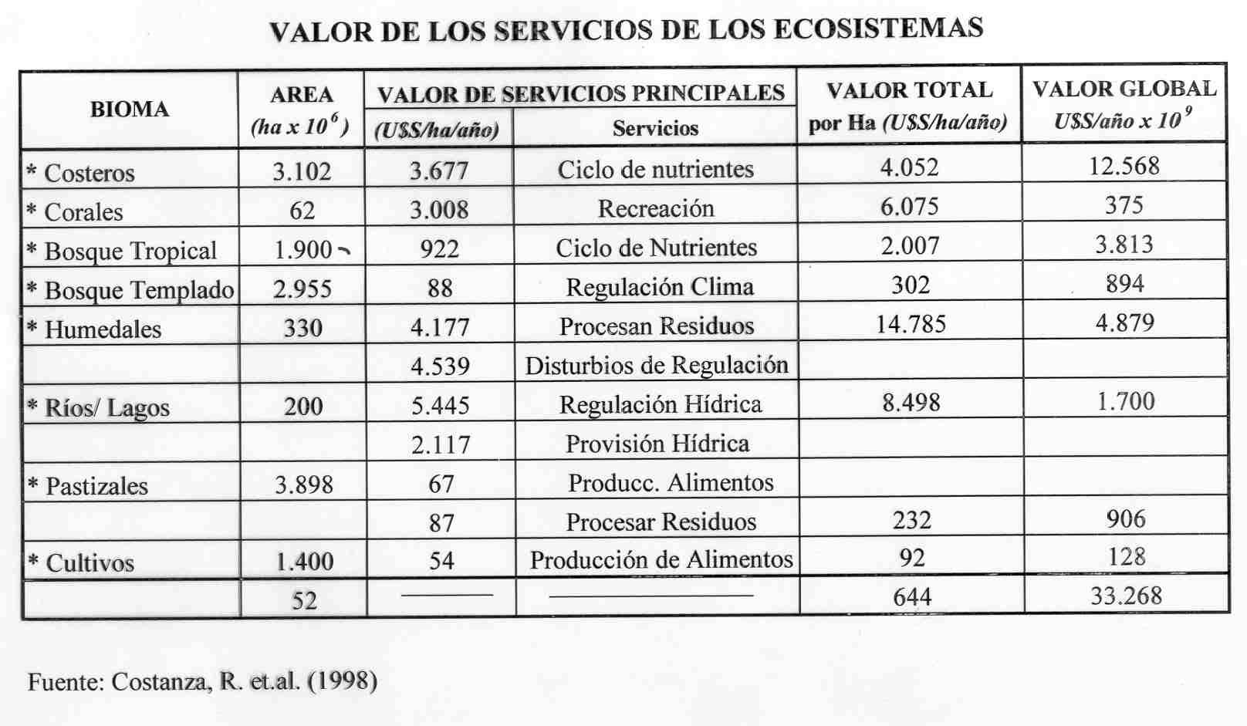

Slide 7
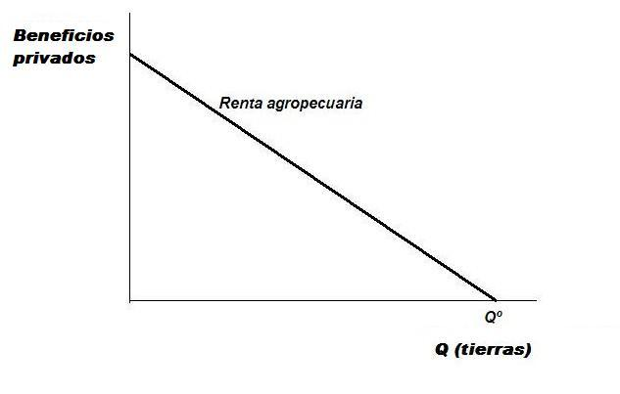
Renta y cantidad de recurso utilizado

Slide 8
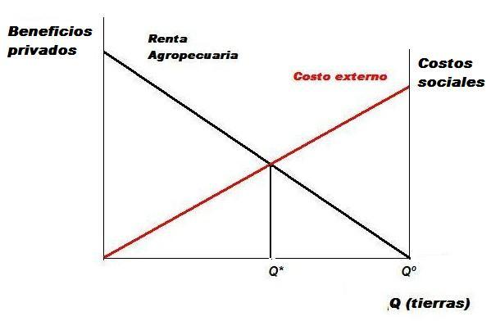
Renta, externalidades y cantidad óptima de recurso
Notes:
Cantidad de tierra utilizada asociada con la calidad y capacidad productiva de la misma
asociada a la generación de externalidades (sentido amplio)
Maximización del beneficio social: evitar los costos externos netos positivos a través de
Disminuir la Q de tierras asignadas a agricultura (derecho de propiedad)
asignar recursos financieros para cooperar con los costos de conservación y/o uso racional

Slide 9
ENTRE RIOS: Costos y beneficios de la conservación de suelos. En miles de pesos
COSTOS BENEFICIOS TIR PRODUCTORES 34 % Inversión en conservación 3.020
Inversión tecnológica 10.940
Incremento de productividad 55.773
GOBIERNO 13 % Inversión exención impositiva 3.020
Inversión SECUSA 3.665
Ingreso impositivo incremental 8.260
SOCIEDAD 42 % Costos externos evitados 21.600
Mantenimiento caminos 12.355
Control de sedimentación 1.640
Control de Inundaciones 7.605
Notes:
Verificar los beneficios no ambientales y los beneficios ambientales
Costos medios de inversión pública (desgravación mas servicios) 47.8 $/ha
Beneficio medio ambiental (costos externos evitados) 213.4 $/ha
Inversión privada 99.7$/ha
Beneficio no ambiental privado 398.4 $/ha

Slide 10
Estudio de casos
CASO | CARACTERISTICA | RESTRICCION
FONAG (Ecuador) | Aportes voluntarios | Free rider
FONAFIFO (Costa Rica) | Intervención estatal | Costos de transacción
PASOLAC (América Central) | Acciones piloto | Capacidad de pago (pobreza)
SISTEMAS SILVOPASTORILES (Colombia) | Índice de Uso del Suelo = Ordenamiento territorial | Subsidio directo
CECOVASA (Perú) | Mercado diferencial | Precios de equilibrio
FORESTACION (Chile) | Optimización subsidio | Subsidio directo

